Slide 1


Slide 2


Поступление иностранных граждан в 2024/2025 уч. году
Инженерная академия
Направления подготовки магистратуры и аспирантуры на русском и английском языках
Обучение на бюджетной основе
Сайт education-in-russia.com
Поступление на основе конкурсного отбора с оценкой портфолио
Обучение на контрактной основе
Сроки приема
Online подача документов
2

Slide 3

Департамент механики и процессов управления
Направления подготовки:
Аспирантура:
2.3 «Информационные технологии и коммуникации»:
2.3.1 Системный анализ, управление и обработка информации
2.3.1 System Analysis, Control and Information Processes (in English)
2.5 «Машиностроение»
2.5.16 Динамика, баллистика и управление движением летательных аппаратов
2.5.16 Dynamics, Ballistics, Control of Motion of Aircraft and Spasecraft (in English)
Магистратура:
01.04.02 «Прикладная математика и информатика»:
Баллистическое проектирование космических комплексов и систем
Data Science и цифровая трансформация
02.04.02 «Фундаментальная информатика и информационные технологии»:
Анализ больших данных и технологии защиты информации
27.04.04 «Управление в технических системах»
Искусственный интеллект и роботехнические системы
Data Science and Space Engineering (in English)
Директор департамента механики и процессов управления
✓ Разумный Юрий Николаевич
✉ razoumny-yun@rudn.ru
3

Slide 4

Департамент строительства
Направления подготовки:
Магистратура:
08.04.01 «Строительство»:
Проектирование зданий и специальных сооружений
Технологии, организация и экономика строильества
Гидротехническое строительство и технологии водопользования
Civil Engineering and Built Environment (in English)
Аспирантура:
2. 1 «Строительство и архитектура»:
2.1.1 Строительные конструкции, здания и сооружения
2.1.9 Строительная механика
Building designs, buildings and constructions: the theory of buildings and structures (in English)
Structural Mechanics (in English)
Директор департамента строительства
✓ Рынковская Марина Игоревна
✉ rynkovskaya-mi@rudn.ru
4

Slide 5
Базовая кафедра нанотехнологий и микросистемной техники
Направления подготовки:
Магистратура:
28.04.01 «Нанотехнология и микросистемная техника»:
Инженерно-физические технологии в наноиндустрии
Аспирантура:
1.1.7 Теоретическая механика, динамика машин
1.1.7 Theoretical Mechanics, Machine Dynamics
2.3.2 Вычислительные системы и их элементы
Заведующий кафедрой нанотехнологий и микросистемной техники
✓ Попов Сергей Викторий
✉ popov-srv@rudn.ru
5

Slide 6

Департамент инновационного менеджмента в отраслях промышленности
Направления подготовки:
Магистратура:
27.04.05 Инноватика
Цифровая трансформация в управлении производством
Аспирантура:
09.06.01 «Информатика и вычислительная техника»:
2.3.4 Управление в организационных системах
Management in organizational systems (in English)
Директор департамента инновационного менеджмента в отраслях промышленности
✓ Самусенко Олег Евгеньевич
✉ samusenko@rudn.ru
6

Slide 7

Департамент недропользования и нефтегазового дела
Направления подготовки:
Магистратура:
05.04.01 «Геология»:
Инновационные технологии в поиске и разведке твердых полезных ископаемых
Инновационные технологии в поиске и разведке нефти и газа
21.04.01 «Нефтегазовое дело»:
Технологии добычи и транспортировки нефти и газа
Oil and Gas Engineering (in English)
Аспирантура:
1.6 «Науки о Земле и окружающей среде»:
1.6.10 Геология, поиски и разведка твердых полезных ископаемых, минерагения
1.6.11 Геология, поиски и разведка и эксплуатация нефтяных и газовых месторождений
2.8 «Недропользование и горные науки»:
2.8.4 Разработка и эксплуатация нефтяных и газовых месторождений
Директор департамента недропользования и нефтегазового дела
✓ Котельников Александр Евгеньевич
✉ kotelnikov-ae@rudn.ru
7

Slide 8

Базовая кафедра машиностроительных технологий
Направления подготовки:
Магистратура:
15.04.05 «Конструкторско-технологическое обеспечение машиностроительных производств»:
Технологии машиностроения и автоматизации производства
Проектирование энергетических установок
Аспирантура:
2.5 «Машиностроение»:
2.5.5 Технология и оборудование механической и физико-технической обработки
Директор департамента транспорта
✓ Вивчар Антон Николаевич
✉ vivchar-an@rudn.ru
8

Slide 9
Департамент транспорта
Направления подготовки:
Магистратура:
23.04.03 «Эксплуатация транспортно-технологических машин и комплексов»:
Эксплуатация и техническая экспертиза автотранспортных средств
Safety and Strength of Transport Vehicles / Безопасность и прочность транспортных средств
Аспирантура:
2.9 «Транспортные системы»
2.9.5 Эксплуатация автомобильного транспорта
Заведующий кафедрой
✓ Асоян Артур Рафикович
✉ asoyan-ar@rudn.ru
9

Slide 10
Базовая кафедра энергетического машиностроения
Направления подготовки:
Магистратура:
13.04.03 «Энергетическое машиностроение»:
Эксплуатация оборудования энергетических систем
Mechanical engineering
Аспирантура:
2.4 Энергетика и электротехники
2.4.7 Турбомашины и поршневые двигатели
Заведующий кафедрой
✓ Радин Юрий Анатольевич
✉ radin-yua@rudn.ru
10

Slide 11

Департамент архитектуры
Направления подготовки:
Магистратура:
07.04.01 «Архитектура»
Архитектура жилых, общественных и промышленных зданий
07.04.03 «Дизайн архитектурной среды»
Параметрический дизайн в архитектурной среде
07.04.02 «Реконструкция и реставрация архитектурного наследия»
Архитектура историко-культурных объектов
Аспирантура:
2.1 «Строительство и архитектура»
2.1.12 Архитектура зданий и сооружений. Творческие концепции архитектурной деятельности
Директор департамента архитектуры
✓ Бик Олег Витальевич
✉ bik-ov@rudn.ru
11

Slide 12

ВНИМАНИЕ! 1. Сроки окончания приема документов индивидуальны для каждой страны, их можно узнать в Представительствах Россотрудничества (http://rs.gov.ru/ru/contacts) или в Посольствах РФ в странах мира. 2. РУДН указывать первым 3. Не указывать контрактную основу (может стоять по умолчанию) 4. Сохранить свой регистрационный номер 5. Проверять личный кабинет и электронную почту!
Обучение на бюджетной основе
Сайт education-in-Russia.com
Бакалавриат
Магистратура
Специалитет
Аспирантура
Регистрация
Загрузка документов
Отбор в странах
Одобрение вузом
12

Slide 13
ВНИМАНИЕ! Сроки окончания приема на 2024г: 1)1 ноября 2023г. –Афганистан, Йемен, Ливия, Пакистан 2)1 декабря- страны Балтии и СНГ 3)15 декабря –страны дальнего зарубежья*(кроме пункта 1)
Обучение на бюджетной основе
Сайт education-in-Russia.com
Бакалавриат
Магистратура
Специалитет
Аспирантура
13

Slide 14

Обучение на бюджетной основе
Поступление на основе конкурсного отбора с оценкой портфолио (магистратура)
СОБЕРИ ПОРФОЛИО АБИТУРИЕНТА
личное заявление абитуриента;
паспорт (с заверенным переводом на русский язык);
диплом бакалавра, магистра или специалиста (с заверенным переводом на русский язык);
любые благодарственные письма, удостоверения и грамоты, подтверждающие ваши индивидуальные достижения
2. Отправь документы
В КУРИРУЮЩИЙ ОТДЕЛ СВОЕЙ СТРАНЫ
Ежегодно до февраля – срок приема документов для поступления по конкурсу (квоте Правительства)
3. Пройди конкурсный отбор!
4. Получил уведомление об успешном прохождении конкурсного отбора?
Успей предоставить в отдел своей страны:
анкета по образцу Минобрнауки России;
медицинское заключение об отсутствии противопоказаний для обучения, отсутствия ВИЧ, СПИД, туберкулеза и гепатита;
3 фотографии 3х4
14

Slide 15

Обучение на бюджетной основе
Поступление на основе конкурсного отбора с оценкой портфолио (аспирантура)
СОБЕРИ ДОСЬЕ АБИТУРИЕНТА
Разборчиво отсканируй следующие документы:
Заявление о допуске к конкурсу;
Анкета-заявление образца Минобрнауки России и анкета обучающегося по форме РУДН;
Копии дипломов магистра или специалиста с приложениями (и нотариально заверенным переводом);
Копия паспорта с нотариально заверенным переводом (срок действия паспорта не менее 18 месяцев с даты начала обучения в аспирантуре);
Копия медицинского заключения об отсутствии противопоказаний для обучения, медицинская справка об отсутствии ВИЧ и отсутствии СПИД;
Согласие субъекта на обработку персональных данных;
Список опубликованных научных трудов по форме РУДН;
Мотивационное письмо.
Кандидатуры абитуриентов, не представивших документы в УПК ВК в установленные сроки, на заседание Приемной комиссии по рассмотрению документов не выносятся!
2. ОТПРАВЬ ДОСЬЕ В УПРАВЛЕНИЕ ПОДГОТОВКИ КАДРОВ ВЫСШЕЙ КВАЛИФИКАЦИИ
Контактная информация:
Начальник УПК ВК, к.х.н, доцент, Сафир Романна Евгеньевна
email: phd@rudn.ru ; тел.: +7 495 433 03 98
3. СЛЕДИ ЗА СПИСКАМИ ОТОБРАННЫХ КАНДИДАТУР НА САЙТЕ WWW.RUSSIA-EDU.RU
Регламент для иностранных граждан, поступающих в аспирантуру контактная информация Управления подготовки кадров высшей квалификации, бланки заявлений и перечни требуемых документов можно найти по ссылке: http://engr.rudn.ru/?page_id=28156
15

Slide 16

Сроки подачи документов
Зачисление на подготовительный факультет – в течение всего года
Прием документов у иностранных граждан, поступающих на программы магистратуры по договорам с оплатой стоимости обучения:
начинается 01 апреля 2024 г.
завершается 29 сентября 2024 г. (по очной и очно-заочной формам обучения) или 26 ноября 2024 г. (по заочной форме обучения)
Зачисление по договорам с оплатой стоимости осуществляется после поступления денежных средств на счет Университета
Прием иностранных граждан, поступающих для обучения в пределах квоты, установленной Правительством РФ в соответствии с Постановлением Правительства РФ от 08.10.2013 г. №891 «Об установлении квоты на образование иностранных граждан и лиц без гражданства в Российской Федерации» осуществляется по направлениям Минобрнауки России в порядке и в сроки, установленные Минобрнауки России и иными уполномоченными организациями
Прием документов у иностранных граждан, поступающих на программы аспирантуры по договорам с оплатой стоимости обучения:
начинается 01 апреля 2024 г.
завершается 29 сентября 2024 г. (по очной и очно-заочной формам обучения) или 19 ноября 2024 г. (по заочной форме обучения)
Зачисление по договорам с оплатой стоимости осуществляется после поступления денежных средств на счет Университета
16

Slide 17
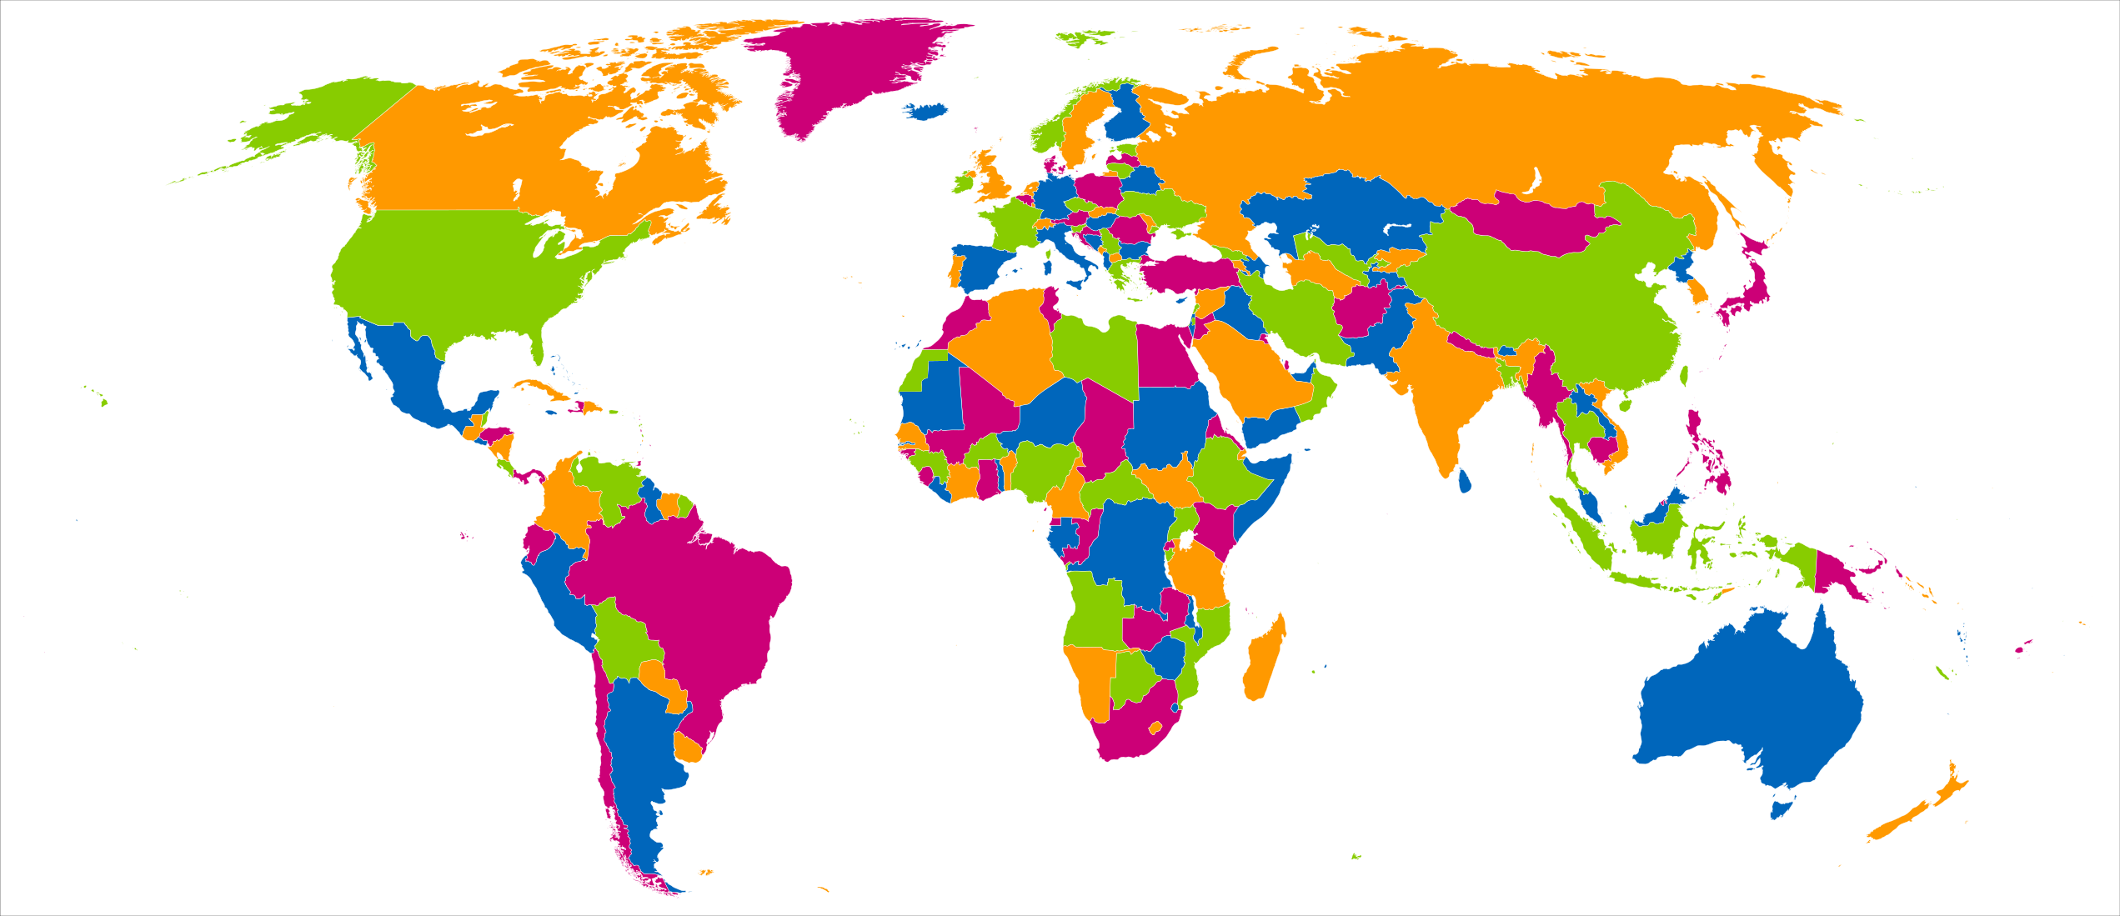
Отделы Департамента по рекрутингу и сопровождению иностранных обучающихся РУДН
отдел стран Африки:
тел. +7 495 787 38 03 (вн. 1321); e-mail: africa@rudn.ru
отдел стран Азии:
тел. +7 495 787 38 03 (вн. 1784); e-mail: asia@rudn.ru
отдел стран Европы и Америки:
тел. +7 495 787 38 03 (вн. 1192); e-mail: europe@rudn.ru, america@rudn.ru
отдел стран Ближнего Востока и Северной Африки:
тел. +7 495 787 38 03 (вн. 2204); e-mail: mena@rudn.ru
отдел стран СНГ и Балтии:
тел. +7 495 787 38 03 (вн. 2197); e-mail: cis@rudn.ru
17

Slide 18

Спасибо за внимание!
Заместитель директора инженерной академии по международной деятельности
Андрющенко Ирина Станиславовна
✉ andryushchenko-is@rudn.ru

